Slide 1
Wochenplan-Software
Dimitri Meier, Saeed ShanIdar, Jan Dieckhoff

Slide 2
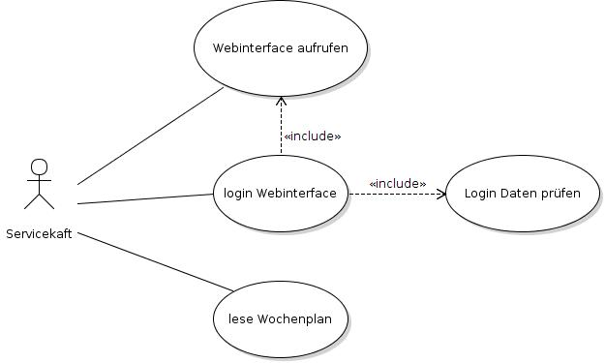
Use-Cases – Wochenplan abrufen (1/3)

Slide 3
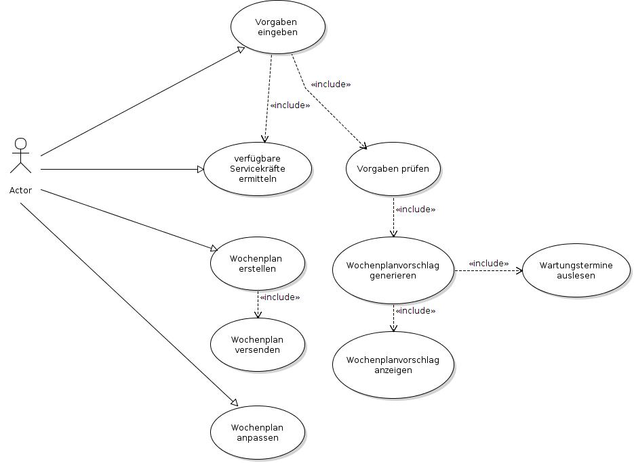
Use-Cases – Wochenplan erstellen (2/3)

Slide 4
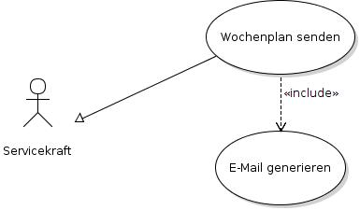
Use-Cases – E-Mailbenachrichtigung (3/3)

Slide 5
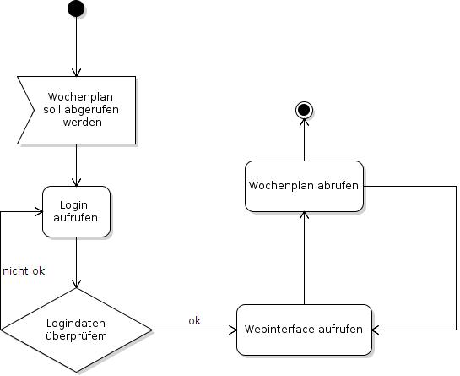
Sichten (1/5) – Laufzeitsicht: Wochenplan abrufen

Slide 6
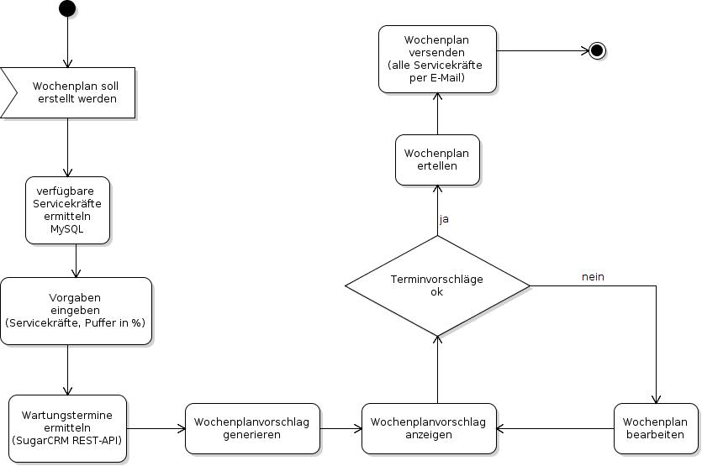
Sichten (2/5) – Laufzeitsicht: Wochenplan erstellen

Slide 7
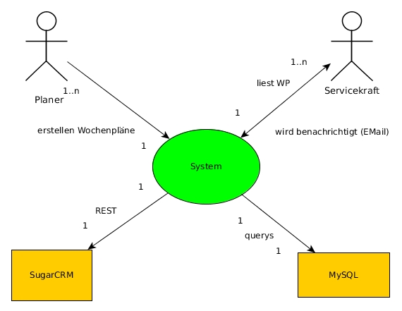
Sichten (3/5) - Kontextsicht

Slide 8
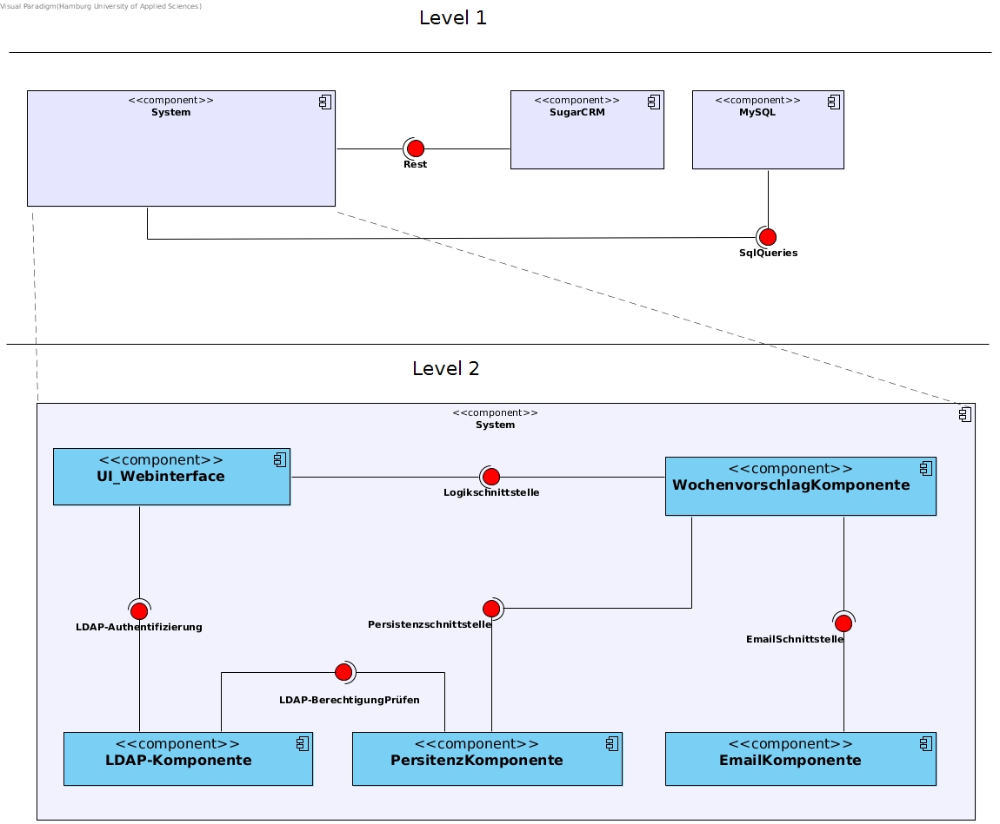
Sichten (4/5) - Bausteinsicht

Slide 9
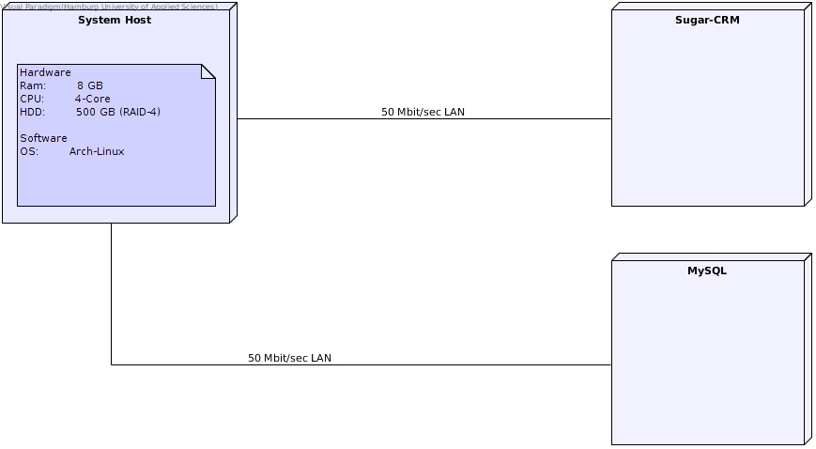
Sichten (5/5) - Verteilungssicht

